Slide 1


义务教育《信息科技》五年级上册
第2单元 孝敬老人我出力
——用程序语言描述算法
淮北市杜集区朔里实验小学 邢 萍

Slide 2



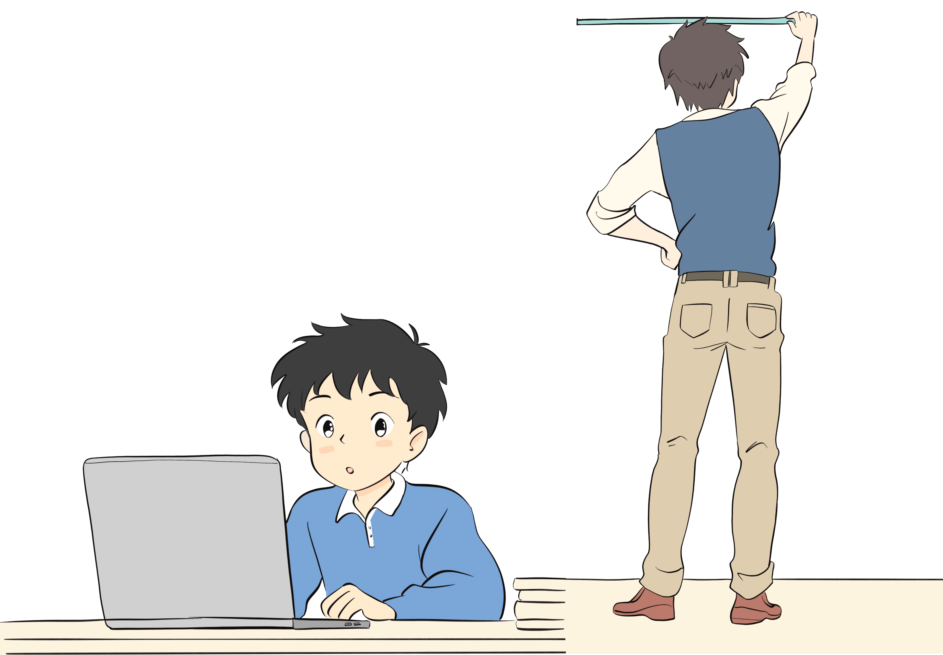
焕然一新的房间会让旅行回家的人倍感温暖，爸爸和李徽想帮爷爷、奶奶刷新房间的墙面。购买油漆时需要知道房间的涂刷面积，于是爸爸量尺寸， 李徽算面积。计算有些复杂，你能帮助李徽使用计算机快速算出房间的涂刷面积吗？

Slide 3





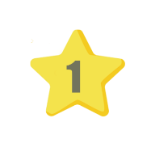



了解程序语言
确定计算涂刷面积方案
编写涂刷面积计算程序
运行程序输出结果
程序语言的作用
程序语言描述算法
利用程序语言描述日常生活中的算法

Slide 4



了解程序语言
确定计算涂刷面积方案

Slide 5


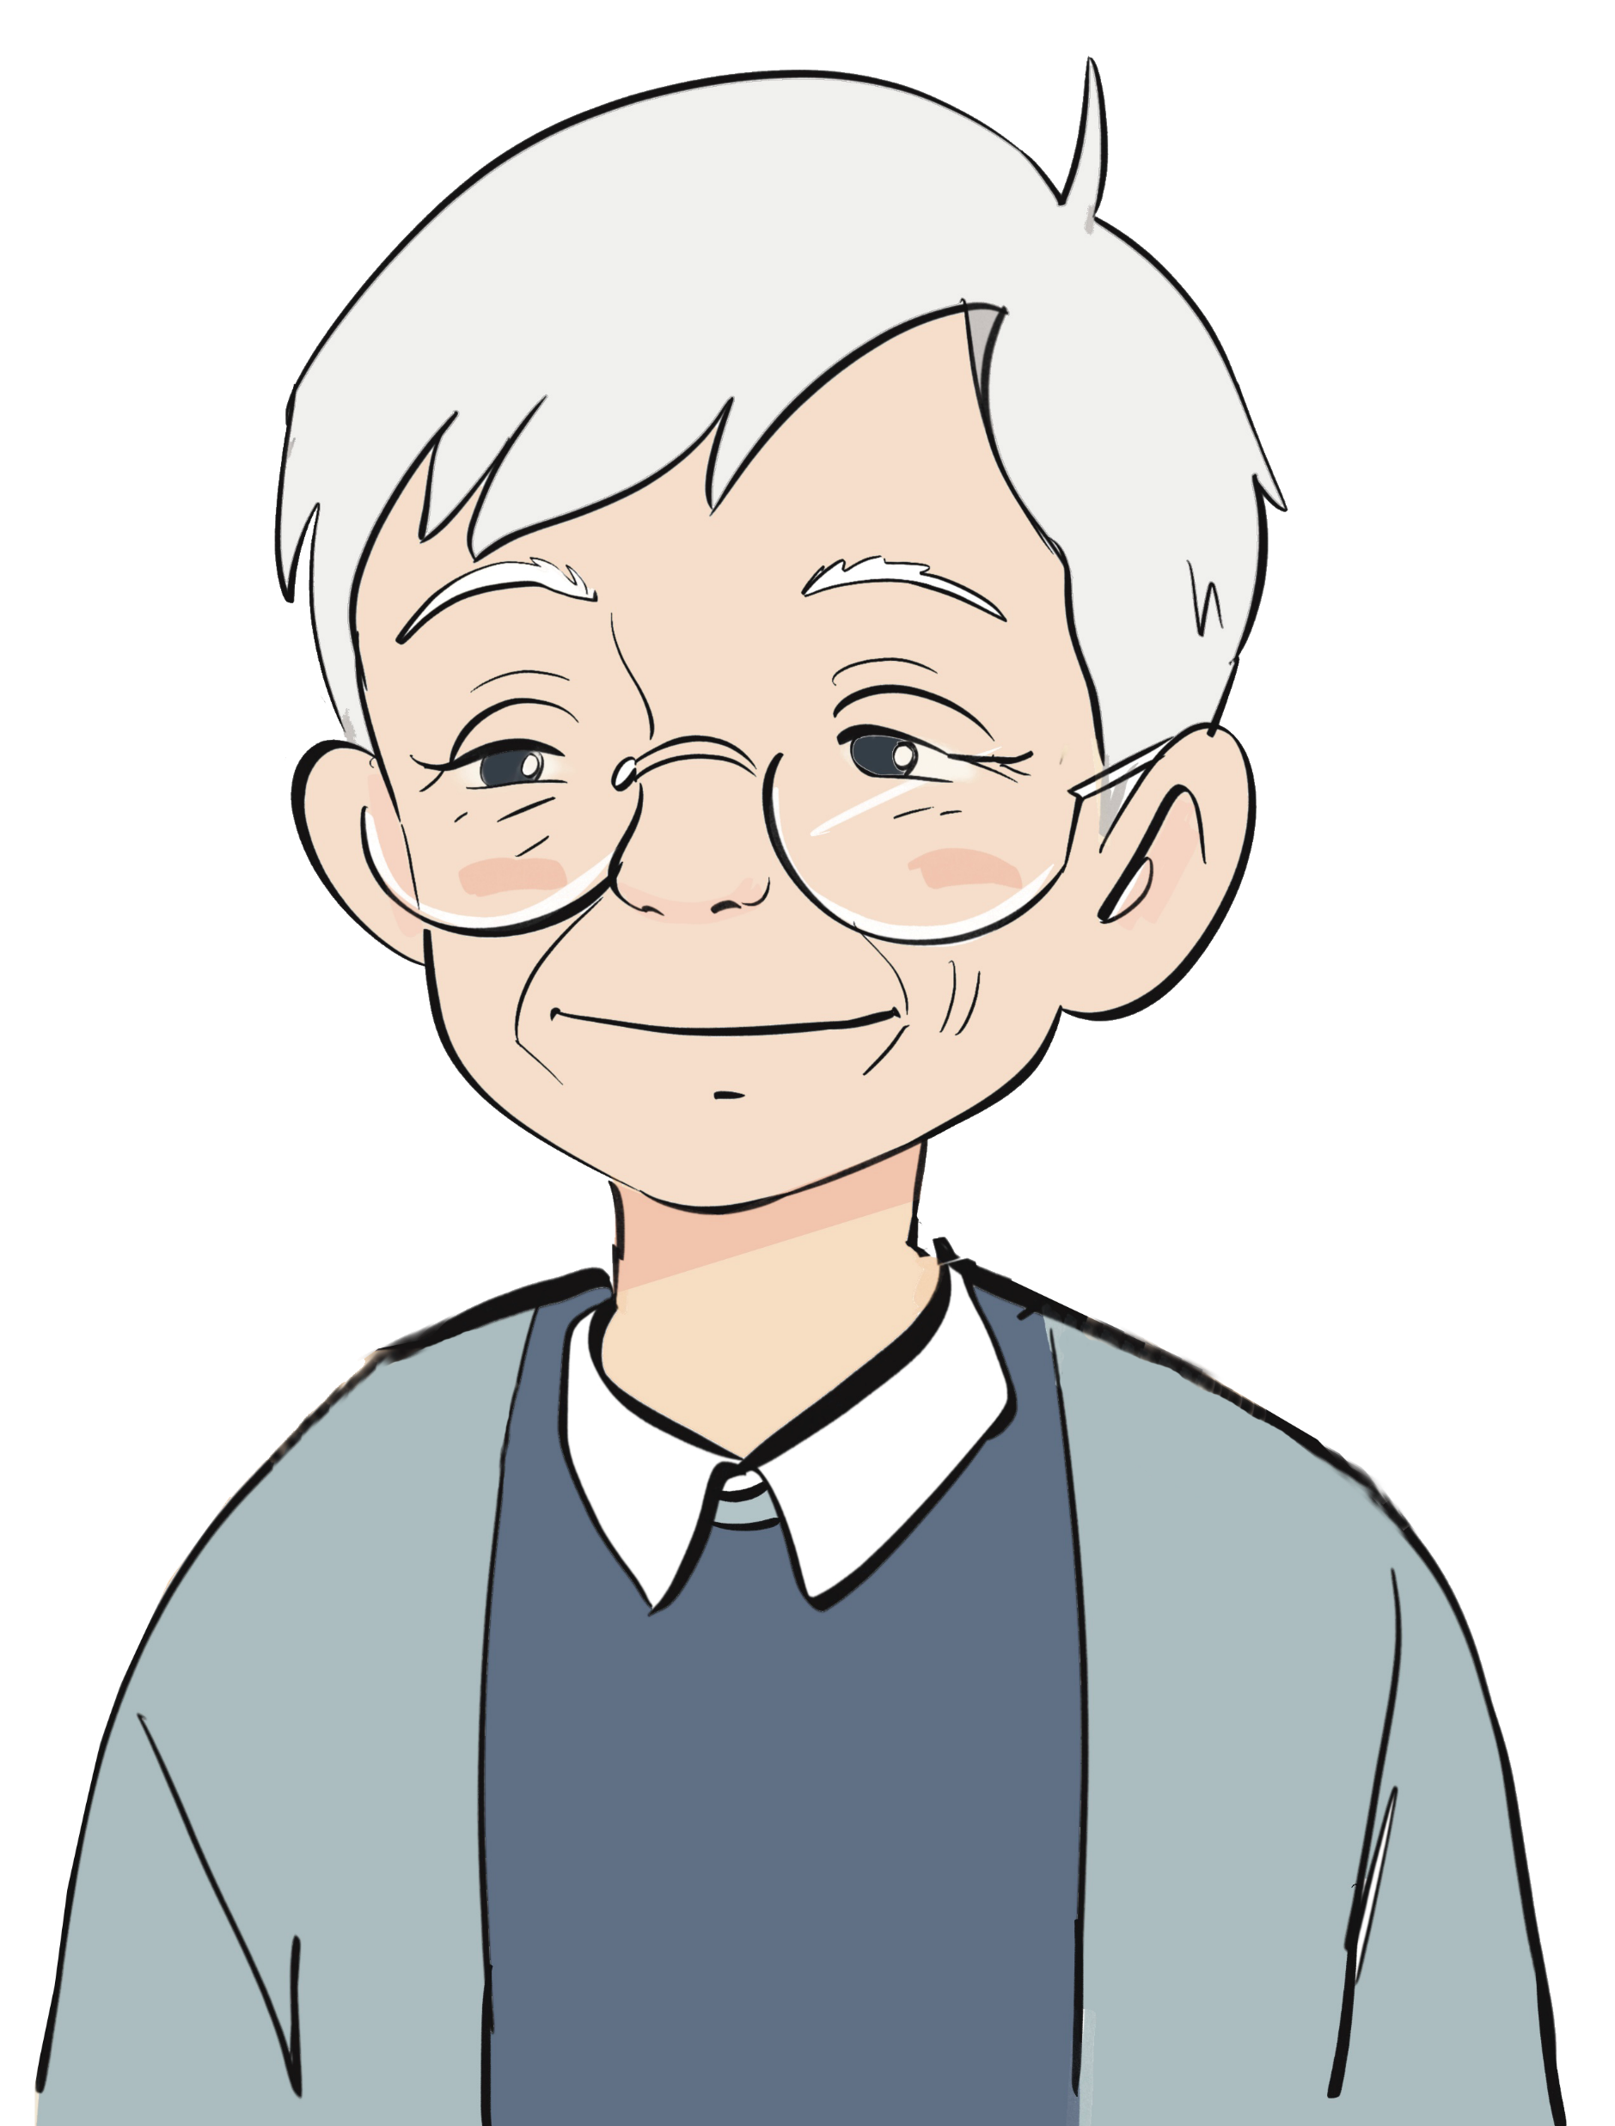


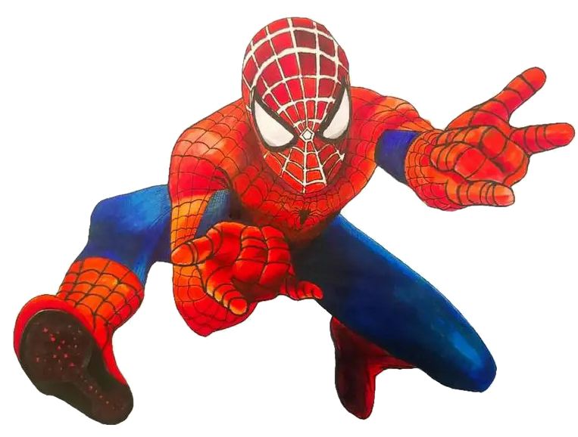
准备间
活动室
收获园
挑战台
1
了解程序语言
程序语言是计算机能听懂和执行的语言，算法中每一个步骤都可以“翻译”为一个程序语句，把这些语句组合起来，就是一个完整的计算机程序。
您好！
程序语言
Hello!

Slide 6
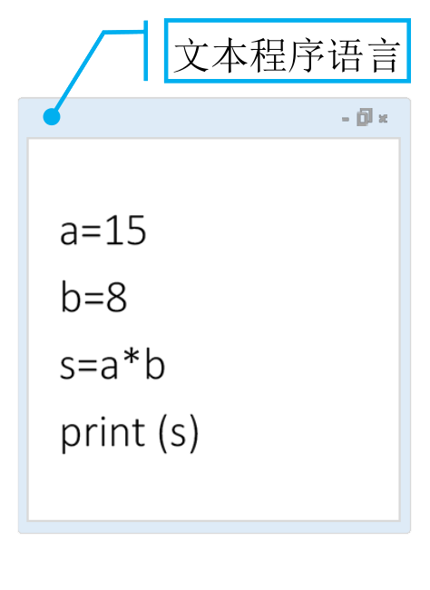
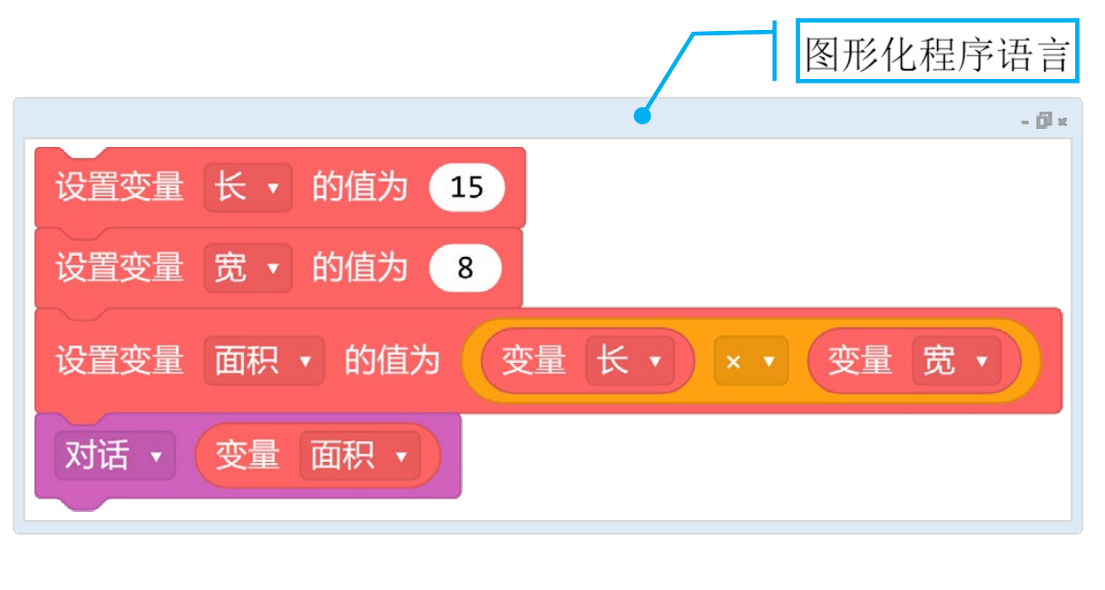
准备间
活动室
收获园
挑战台
1
了解程序语言
猜一猜
观察上面两种程序语言，猜一猜每个语句的意思。

Slide 7

准备间
活动室
收获园
挑战台
1
了解程序语言
试一试
图形化编程软件的程序一般由“事件”模块开始，
请找到 积木拖到积木编辑区。
以“腾讯扣叮”为例，打开“腾讯扣叮”首页网址：https://coding.qq.com，点击右上角“立即创作”——“创意实验室”选项，尝试拖动积木块到编辑区。

Slide 8
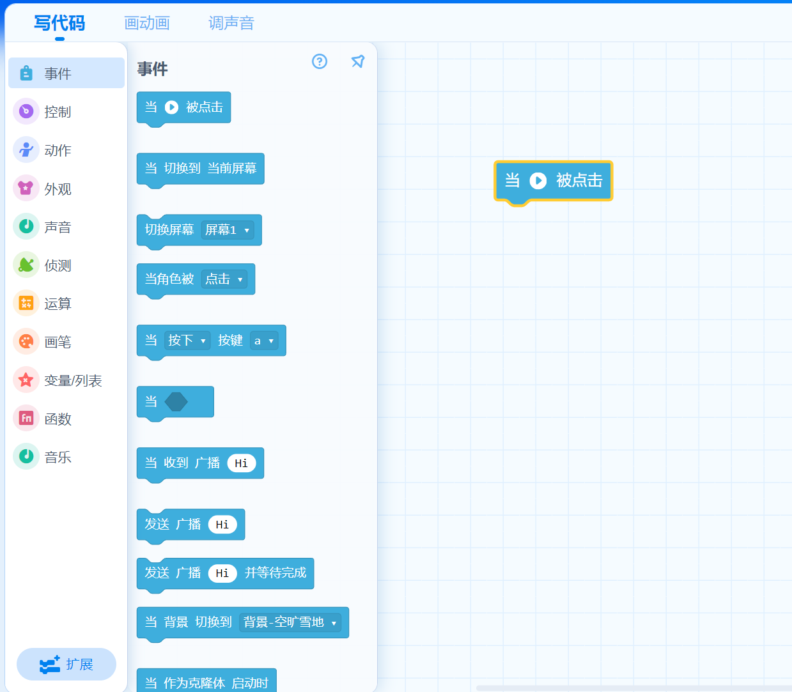

准备间
活动室
收获园
挑战台
1
了解程序语言
积木选择区
积木编辑区
图形化程序语言的语句就像积木一样，拖动出来拼搭在一起就可以写出程序了。

Slide 9

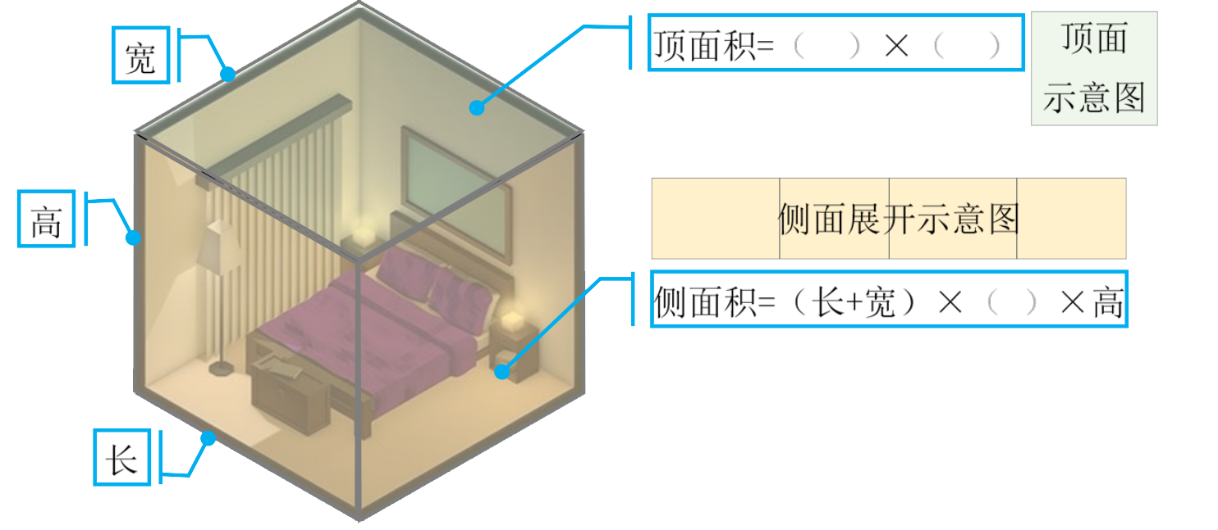

准备间
活动室
收获园
挑战台
2
确定计算涂刷面积方案
★分析计算方法
把房间看作一个长方体，涂刷面积应该怎么算？
请利用学过的数学知识，把计算方法补充完整。
算一算有几个（长+宽）？
长
宽
高
2
3
4

Slide 10
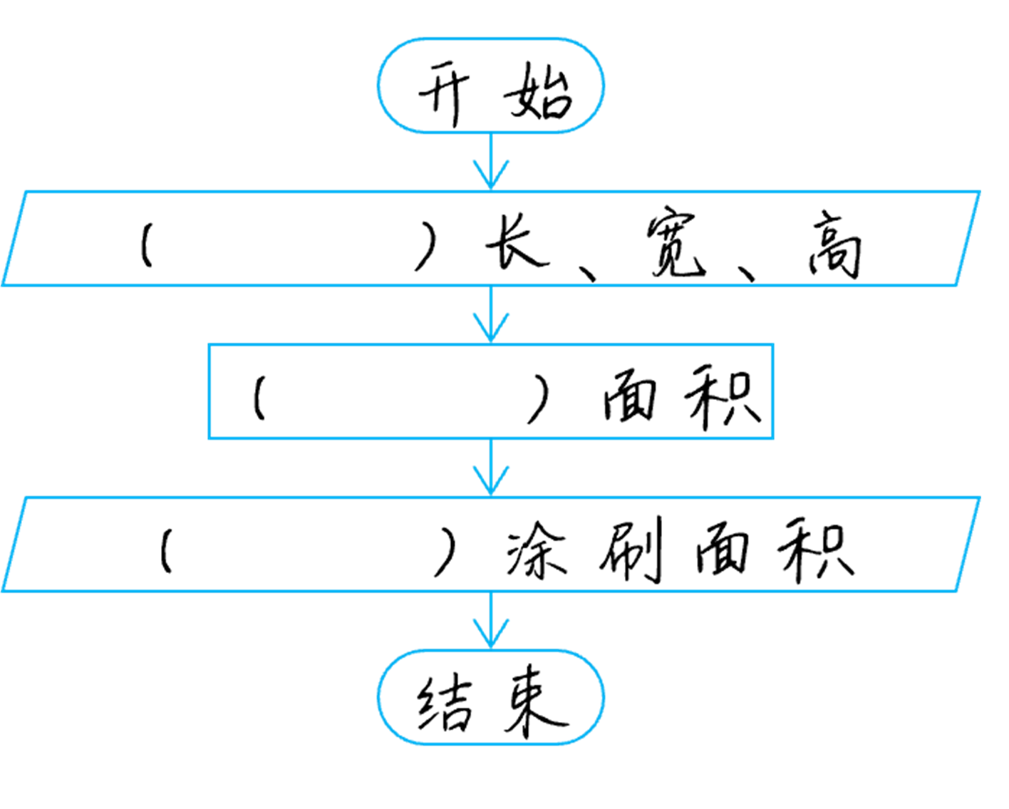

准备间
活动室
收获园
挑战台
2
规划菜谱拟写方案
★梳理计算步骤
小组合作，梳理计算涂刷面积的步骤，选择正确的词语将流程图补充完整。
想一想，填一填。
计算
输出
输入

Slide 11

编写涂刷面积计算程序
运行程序输出结果

Slide 12

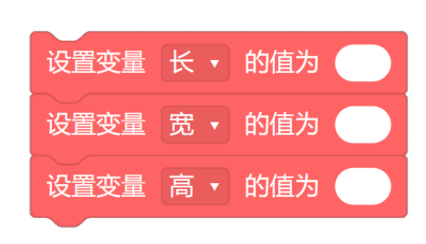
准备间
活动室
收获园
挑战台
1
编写涂刷面积计算程序
★编写输入语句
请根据爸爸的测量结果，编写输入长、宽、高的程序语句。
爷爷奶奶房间长4.5米，宽3.6米，高 2.7米。

Slide 13
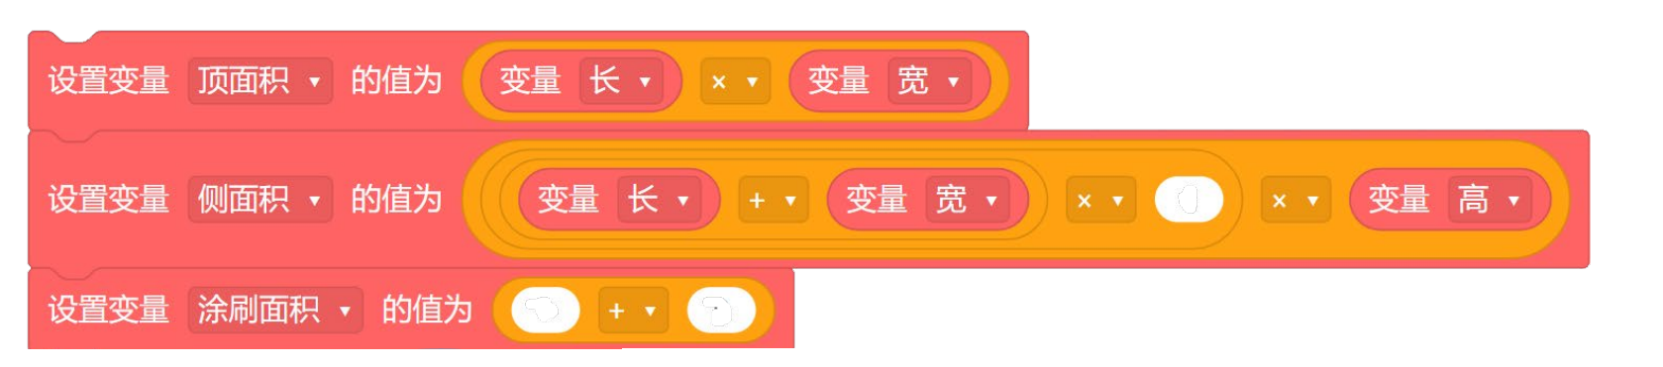

准备间
活动室
收获园
挑战台
1
编写涂刷面积计算程序
★编写计算语句
涂刷面积中包含顶面积和侧面积，小组合作，按顺序将计算面积的语句补充完整。
积木可以变化为任意四则运算。

Slide 14
准备间
活动室
收获园
挑战台
1
编写涂刷面积计算程序
★编写输出语句
请选择其中一个指令，使程序能够输出涂刷面积。

Slide 15
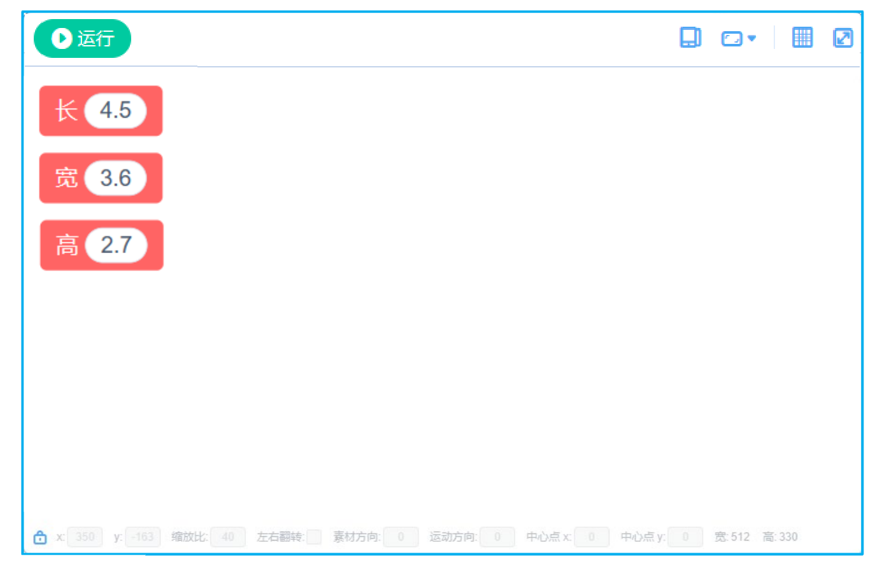

准备间
活动室
收获园
挑战台
2
运行程序输出结果
单击 运行程序，测试程序能否能计算出涂刷面积，并记录程序输出的计算结果。

Slide 16

程序语言的作用
程序语言描述算法

Slide 17
准备间
活动室
收获园
挑战台
1
程序语言的作用
程序语言能够让各种机器听懂并执行人的指令，在生活中有着广泛的应用，比如洗衣机里的不同洗衣程序、扫地机器人的清扫程序、手机中的闹铃设定、超市里的收银软件等。
你还知道哪些日常生活中应用程序语言方便我们生活和学习的实例呢？和大家分享交流一下吧！

Slide 18


准备间
活动室
收获园
挑战台
2
程序语言描述算法
用程序语言向计算机描述算法时，会使用一系列的指令，告诉计算机按照特定的步骤来解决问题。
计算机程序中，要按照什么顺序来编写算法中的输入、计算和输出？填上序号。
○输入 ○输出 ○计算
①
②
③

Slide 19

利用程序语言描述日常生活中的算法

Slide 20
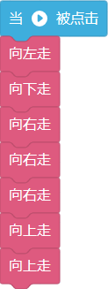
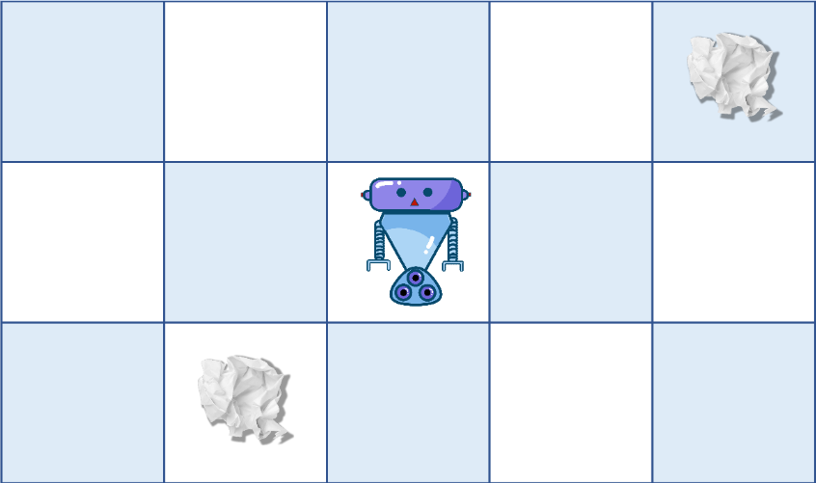
挑战台
活动室
收获园
挑战台
请根据程序，描绘出小机器人捡垃圾的路径。

Slide 21
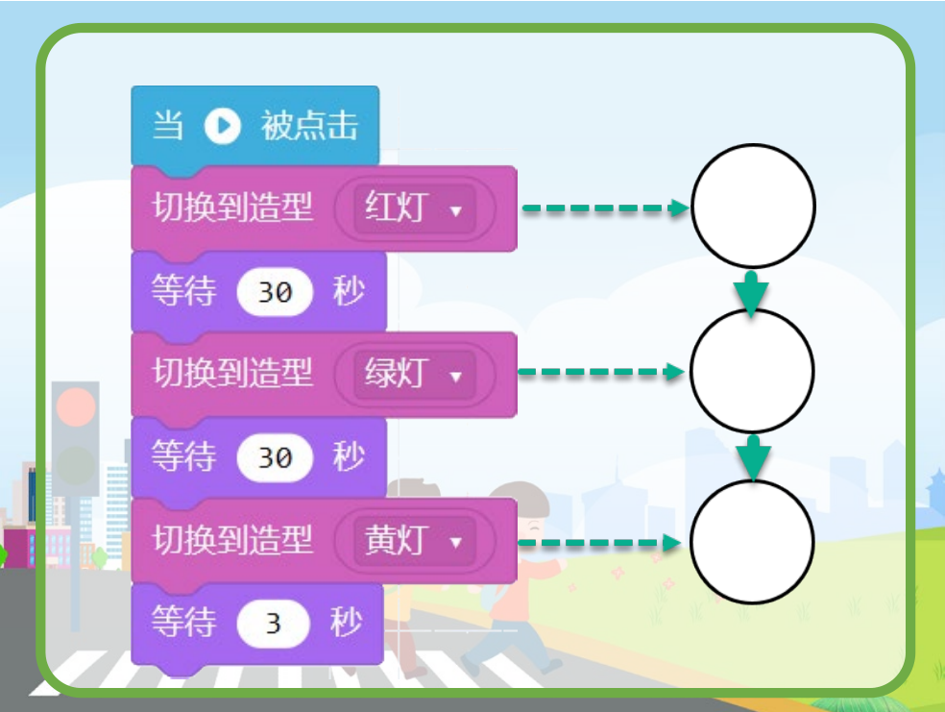
挑战台
活动室
收获园
挑战台
你能根据下面这段程序，画出交通信号灯的执行顺序吗？

Slide 22

义务教育《信息科技》五年级上册
第2单元 孝敬老人我出力
知识小旅程
下次再启航

